Slide 1


Présentation DREAL Centre-Val de Loire - 30 juin 2023
Contact : Harald Condé Piquer - harald@ecov.fr

Slide 2


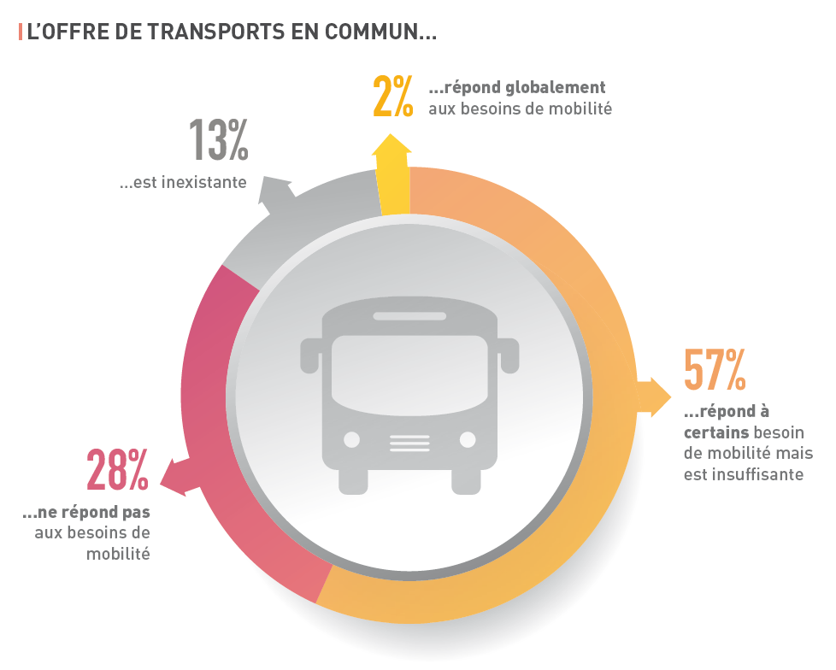
Une offre de transports classique insuffisante
Pour 98 % des répondants, l’offre de transports en commun n’est pas satisfaisante.
Etude réalisée auprès d’agents et élus de 300 communautés de communes et PNR
Notes:
Une quarantaine de personnes aux compétences très diverses, implantées dans plusieurs villes de France, notamment dans les régions où nous avons déployé des réseaux.
Nous sommes inscrits dans l’économie sociale et solidaire (agrément ESUS). Notre mission est d’étendre l’accès à la mobilité dans les territoires ruraux et périurbains, tout en réduisant l’usage de la voiture individuelle.
La Caisse des Dépôts est entrée à notre capital en 2018, et nous sommes également soutenus par d’autres investisseurs de long terme qui soutiennent notre démarche d’impact : la société d’investissement France active (financeur de l’ESS) et le fonds d’investissement social de Renault.
9 réseaux déployés en France, de nombreux autres devraient voir le jour bientôt.

Slide 3
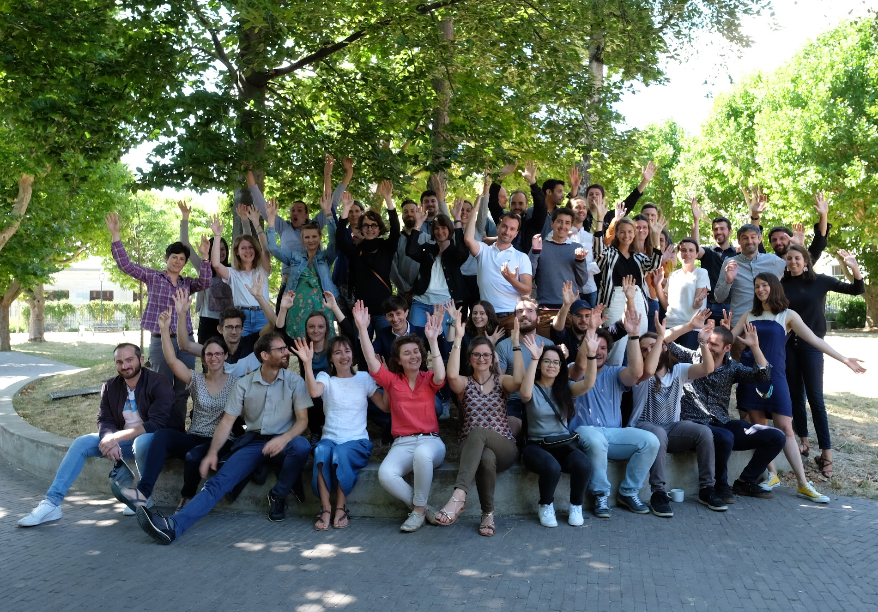
















Entreprise de l’ESS
90 personnes
Paris, Lyon, Nantes, Strasbourg, Rennes, Grenoble
Investisseurs de long terme
30 réseaux de covoiturage déployés
Notes:
Une cinquantaine de personnes aux compétences très diverses, implantées dans plusieurs villes de France, notamment dans les régions où nous avons déployé des réseaux.
Nous sommes inscrits dans l’économie sociale et solidaire (agrément ESUS). Notre mission est d’étendre l’accès à la mobilité dans les territoires ruraux et périurbains, tout en réduisant l’usage de la voiture individuelle.
Nos investisseurs sont tournés vers l’intérêt général, notamment la Caisse des Dépôts, notre principal actionnaire externe. Nous sommes également soutenus par d’autres investisseurs de long terme qui soutiennent notre démarche d’impact : la société d’investissement France active (financeur de l’ESS) et le fonds d’investissement social de Renault.
15 réseaux déployés en France, de nombreux autres devraient voir le jour bientôt.

Slide 4



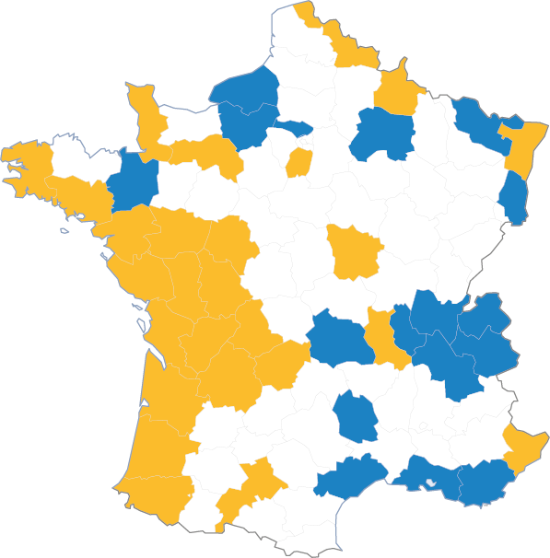




































Nos réseaux et études de covoiturage
Les partenaires de nos lignes
Réseaux déployés /
en cours de déploiement
Etudes réalisées et en cours
Notes:
Conserver png fond transparent, réduire résolution

Slide 5
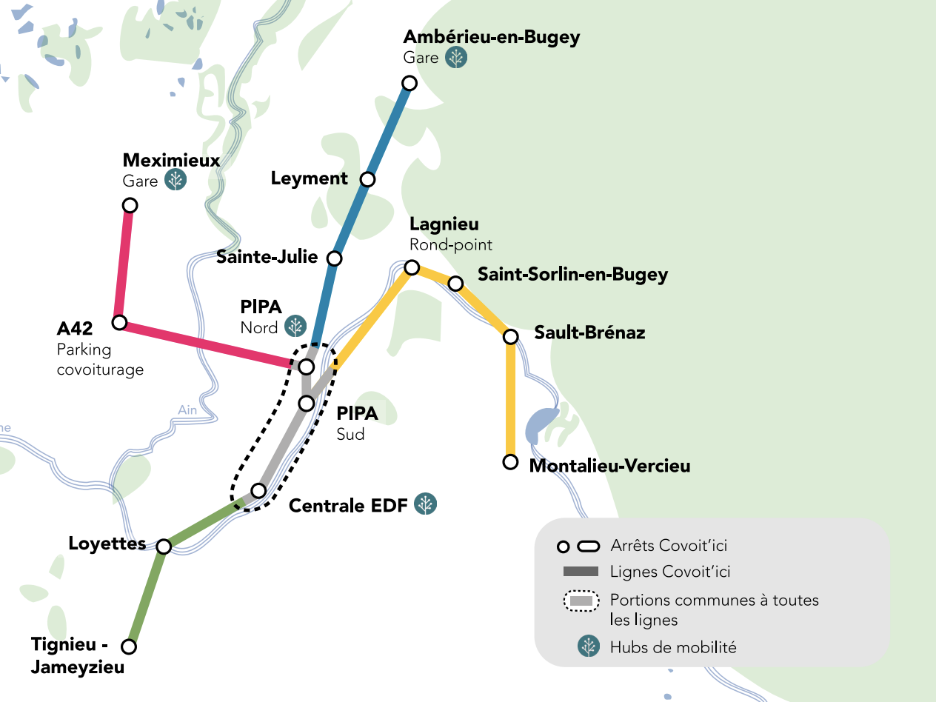



Lignes de covoiturage express
Arrêts
Fréquence 5 min
Intégré aux réseaux de transports
Tarification simple

Slide 6
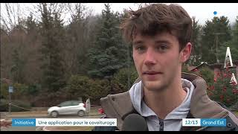
Covoit’ici Vallée de Kaysersberg
Lire la vidéo

Slide 7




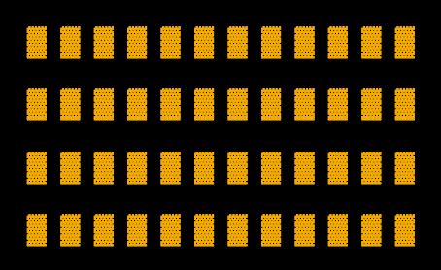


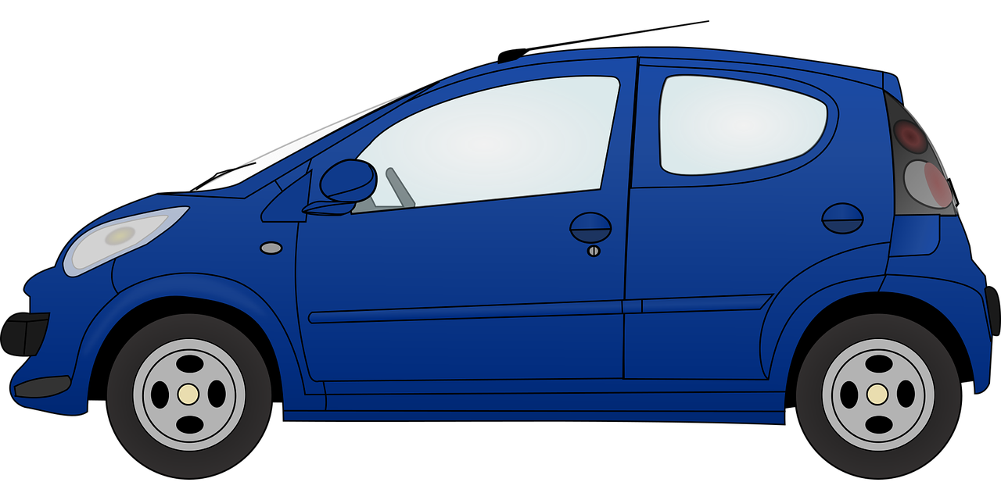
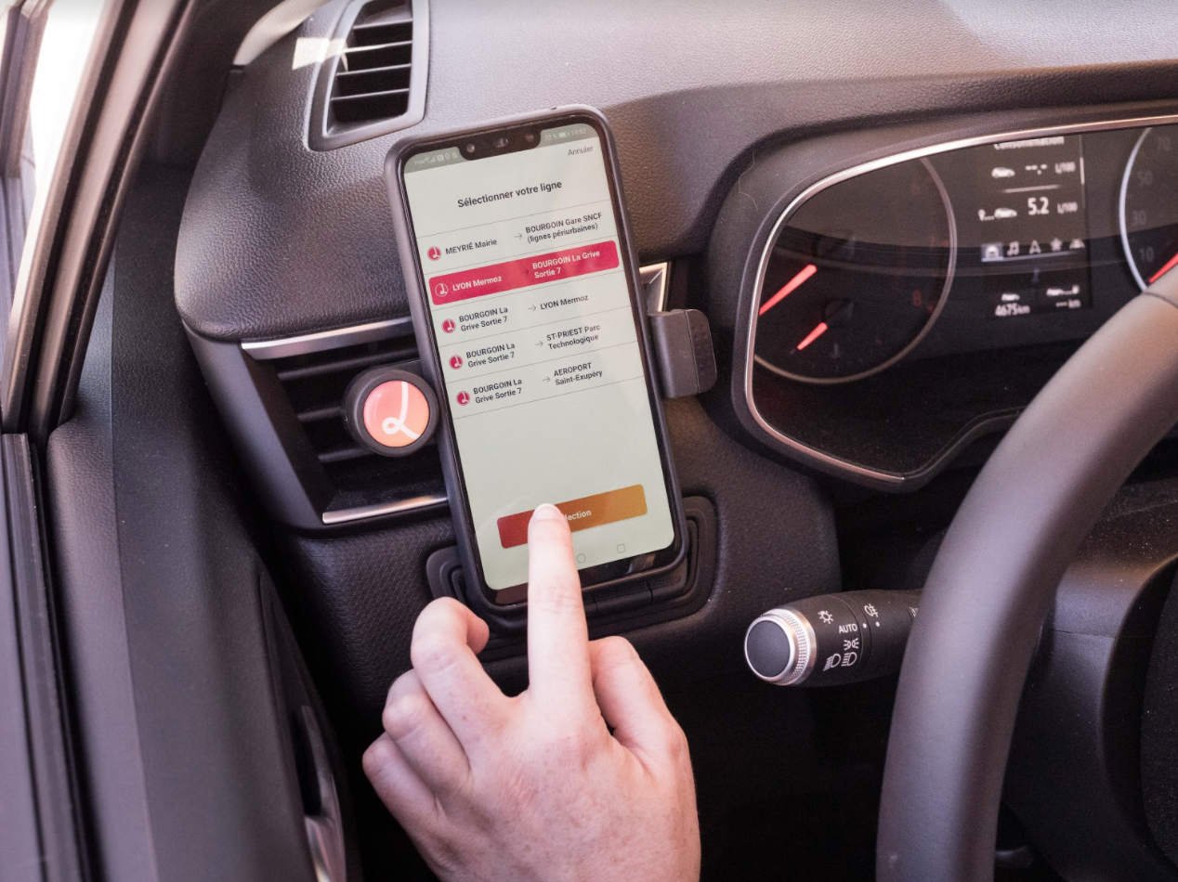
Parcours usagers des lignes de covoiturage
Comment ça marche ?
3. Quand un passager veut se déplacer, il se rend à l’arrêt, fait sa demande de trajet et le panneau affiche sa destination
UN PASSAGER POUR GOURIN
1. Ecov étudie les flux des principaux axes du réseau routier
4. Tous les conducteurs voient la demande grâce au panneau et à une application dédiée.
Ils peuvent s’arrêter, prendre le passager et l’amener à destination
2. Des arrêts de covoiturage équipés de panneaux lumineux sont implantés sur les axes pertinents

Slide 8
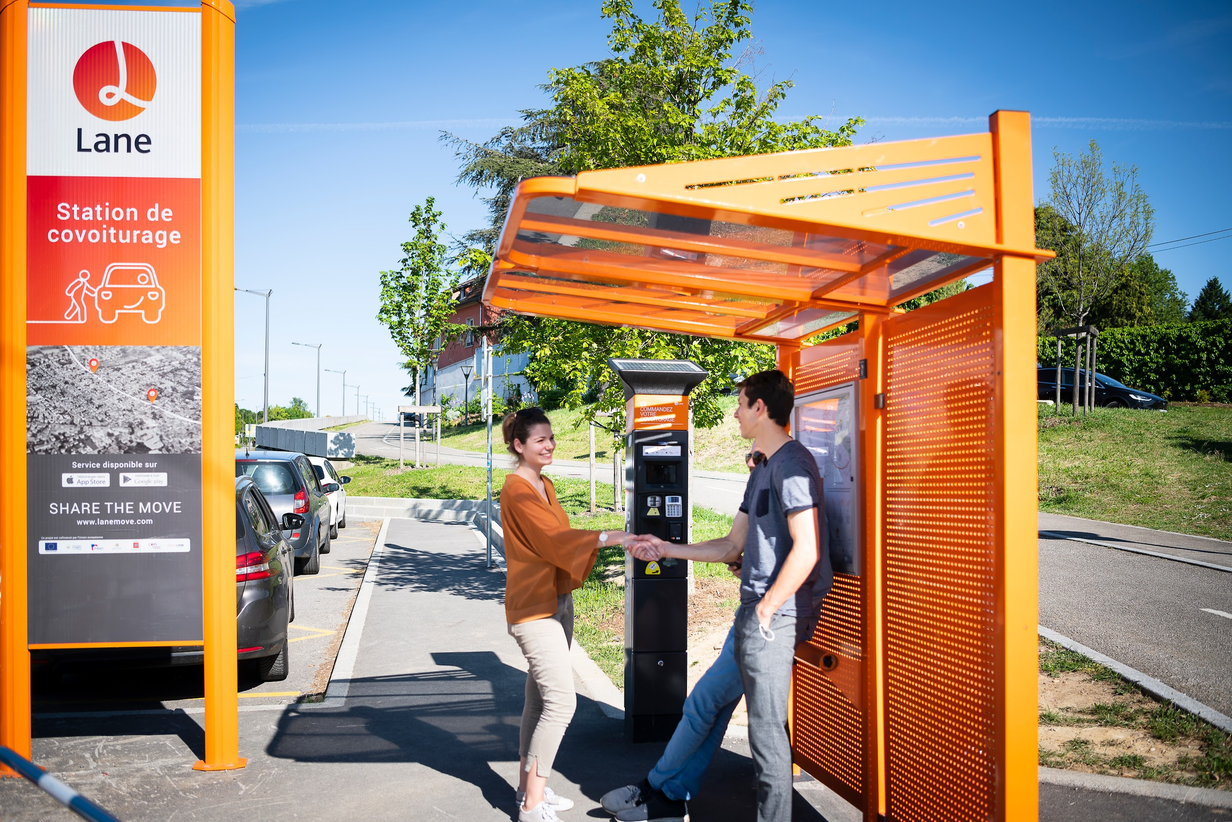
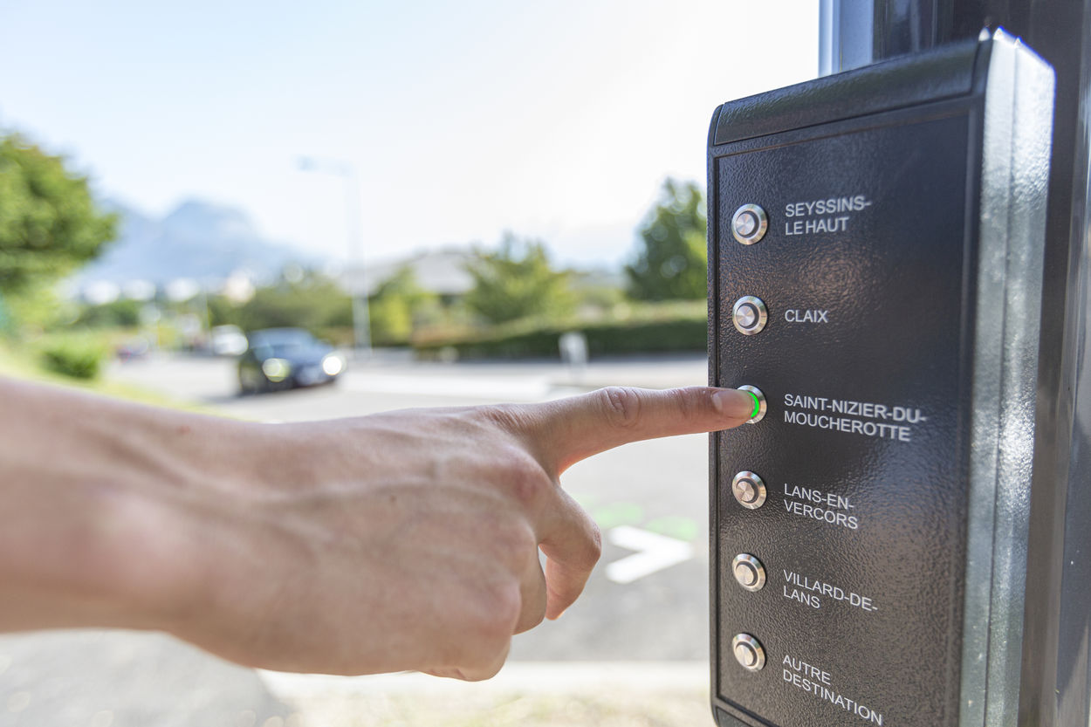

Un service modulaire qui s’adapte aux territoires
Lignes de covoiturage à haut niveau de service
Périurbain, accès aux agglomérations et zones d’activité
Lignes de covoiturage spontané et solidaire
Territoires peu denses, montagnes
Service sur mesure en fonction des spécificités locales
Notes:
1 min
En premier : présenter les lignes de covoiturage spontané, c’est la base, c’est la simplicité.
Ensuite : indiqué qu’on peut upgrader avec un service sur mesure, modulaire, décrire les modules.
Ensuite : préciser qu’on peut upgrader jusqu’à proposer des lignes de covoiturage à haut niveau de service, mais qu’il s’agit là de configurations très spécifiques, et que ce n’est pas la majorité.
L’objectif ici : éviter et/ou désamorcer le complexe de “nous on ne pourra jamais avoir du haut niveau de service dans notre territoire”.

Slide 9
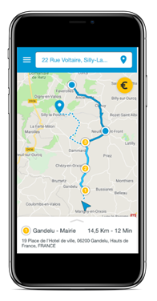
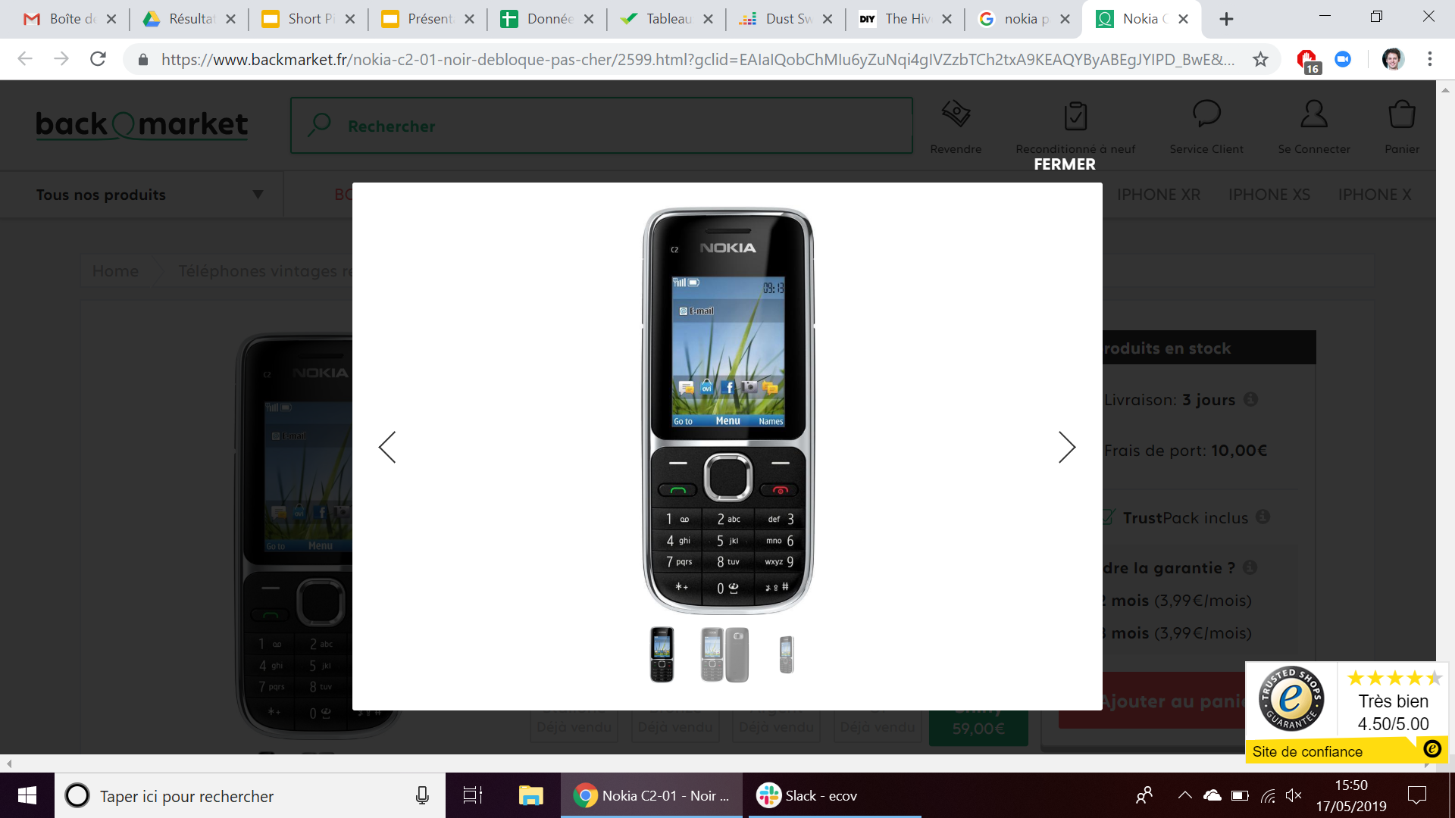

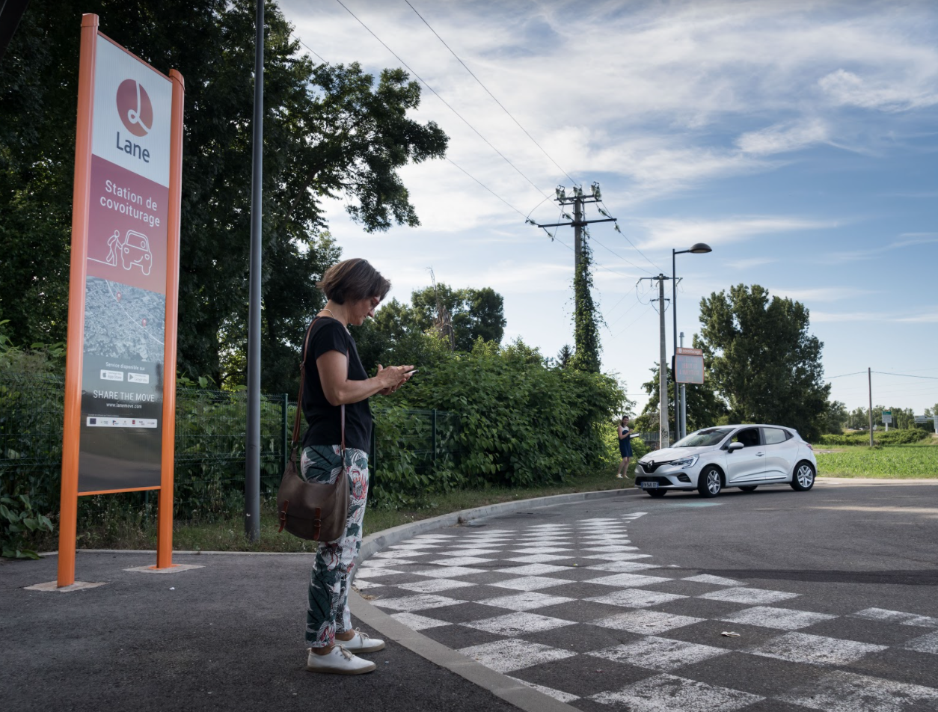
Lignes de Covoiturage à Haut Niveau de Service
Pénétrantes d’agglomérations
Zones d’activités
Intermodalité
Un service performant
Temps d’attente garanti
Information en temps réel
Un service incitatif
Partage des frais
Indemnisation “sièges libres”
Intégration aux MaaS
Parcours passager 100% intégrable
Application mobile
Parcours SMS
Assistance téléphonique
Arrêts connectés

Slide 10
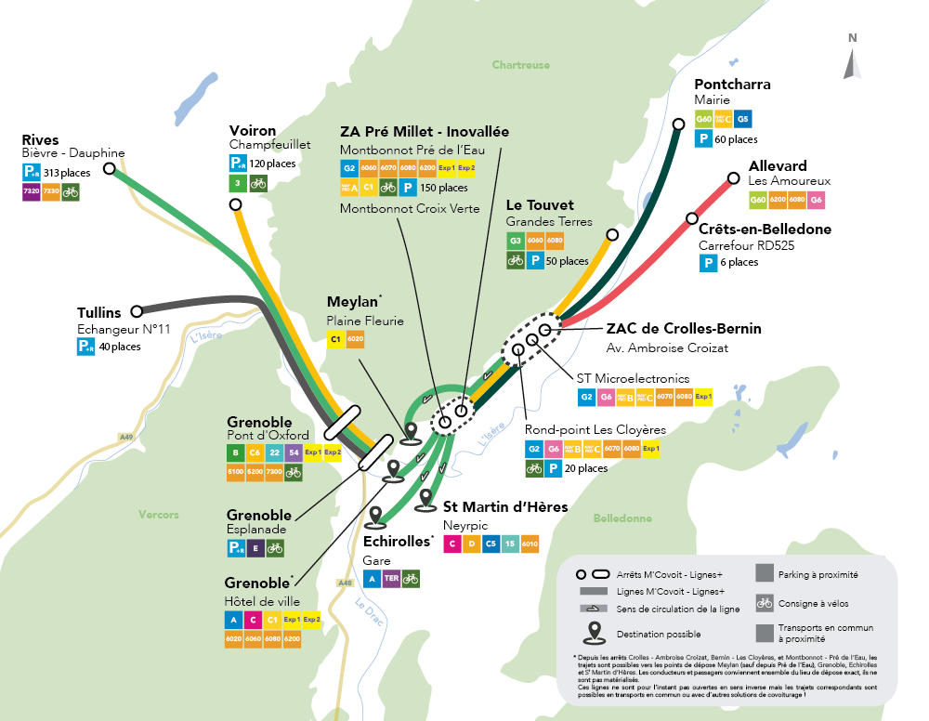
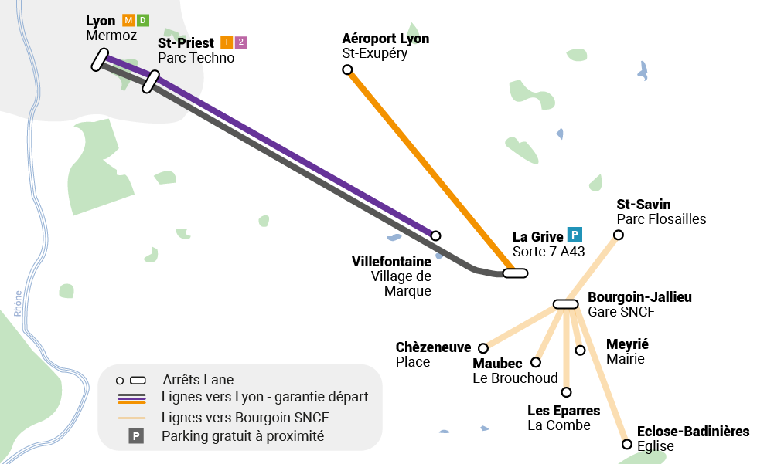
Lignes sur des axes pénétrants d’agglomérations
Lane Bourgoin - Lyon
M covoit’ Lignes + région Grenobloise
Notes:
Une cible conducteurs et passagers très orientée domicile-travail aux abords de la métropole lyonnaise.
Ouverture 6h30 - 9h dans le sens CAPI => Lyon et 16h - 19h dans le sens Lyon => CAPI
Objectif principal : réduire l’usage de la voiture solo.
Un mobilier urbain conséquent (abris et totems), avec dépose-minute aménagés par les collectivités.

Slide 11
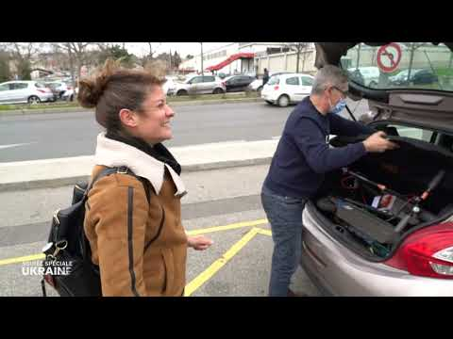
CoHNS : le report modal permis par la qualité de service
Lire la vidéo
Notes:
Une cible conducteurs et passagers très orientée domicile-travail aux abords de la métropole lyonnaise.
Ouverture 6h30 - 9h dans le sens CAPI => Lyon et 16h - 19h dans le sens Lyon => CAPI
Objectif principal : réduire l’usage de la voiture solo.
Un mobilier urbain conséquent (abris et totems), avec dépose-minute aménagés par les collectivités.

Slide 12

Lane : amorçage d’une démotorisation
21 %
des passagers de Lane ont renoncé à un véhicule
21 %
l’envisagent
“J’ai pu revendre ma voiture grâce au service Lane”, usagère, septembre 2021, sur BFM TV

Slide 13
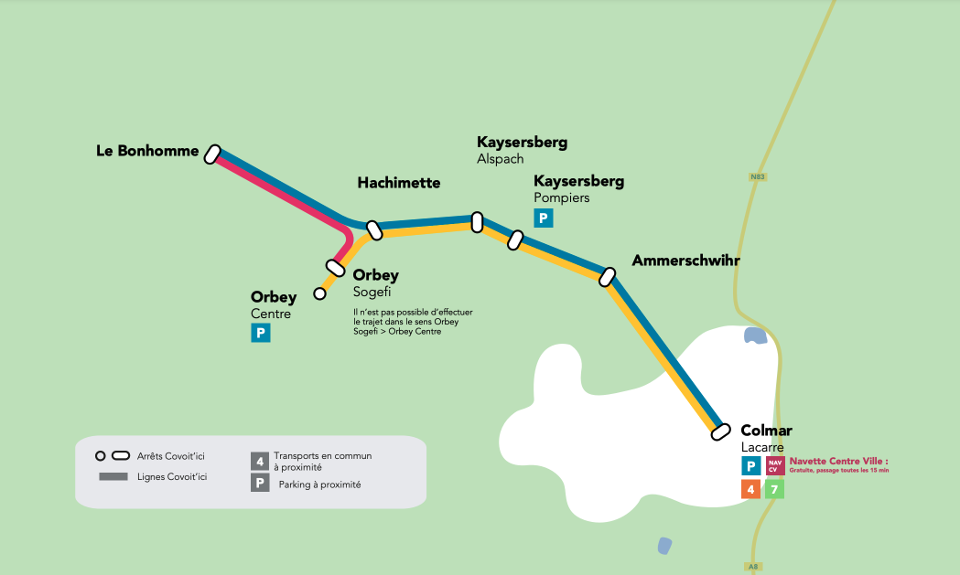
Lignes en dessertes de villes médianes et zones d’activité
Desserte des communes de la vallée et de la gare de Colmar
Desserte d’une zone d’activité rurale

Slide 14
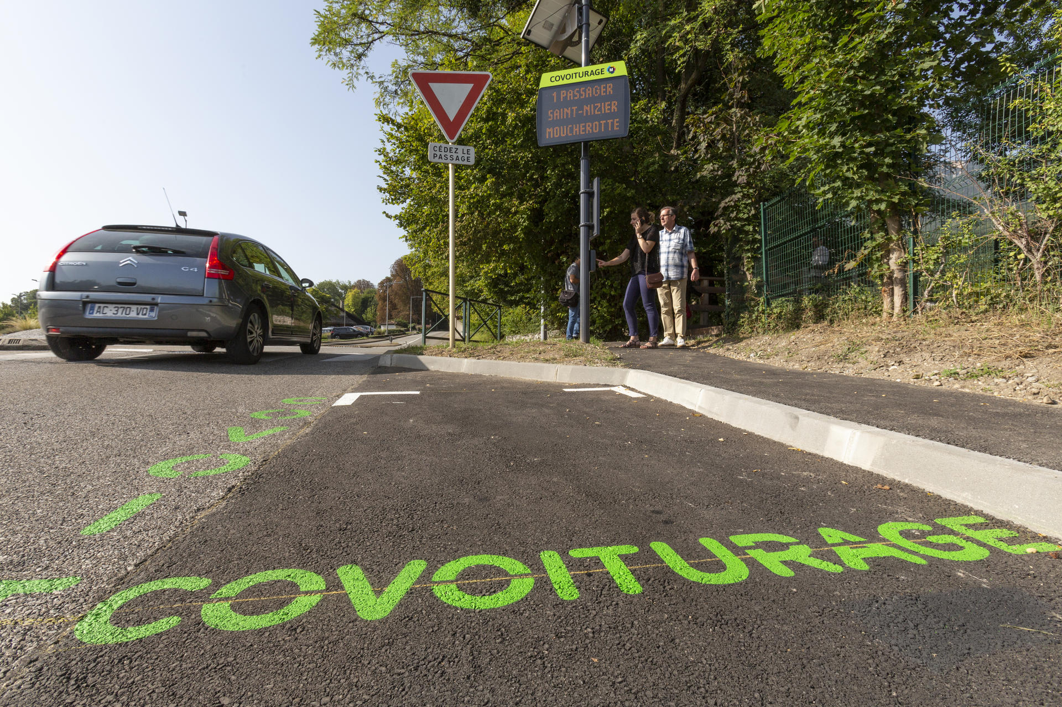
Lignes de covoiturage spontané
Rural
Rabattement bus / gare
Accès à la mobilité
Domicile - travail
Un service simple
Panneaux lumineux activables depuis un boîtier connecté
Un service accessible à tous
Pas besoin d’un smartphone
Un service solidaire
Pas de partage de frais
Notes:
Dans les territoires ruraux, la solidarité est le premier vecteur de participation, en comparaison des territoires plus denses.
Il peut être préférable d’instaurer un service sans partage de frais.
Dans ce cas, un système simplifié peut être déployé : les panneaux lumineux peuvent être activés depuis un boîtier diposé sur le mât du panneau.
Le SMS, l’application mobile et l’assistance téléphonique permettent toujours d’activer les panneaux et de notifier les conducteurs.
D’autres arrêts plus légers peuvent être déployés : des panneaux de signalisation, non lumineux. Dans ce cas, le passager attend à l’arrêt qu’un conducteur s’arrête. Il peut faire une demande par SMS / appli pour notifier les conducteurs qui ont téléchargé l’app.

Slide 15

Covoiturage spontané : l’exemple du Pays du Sundgau
Lire la vidéo

Slide 16
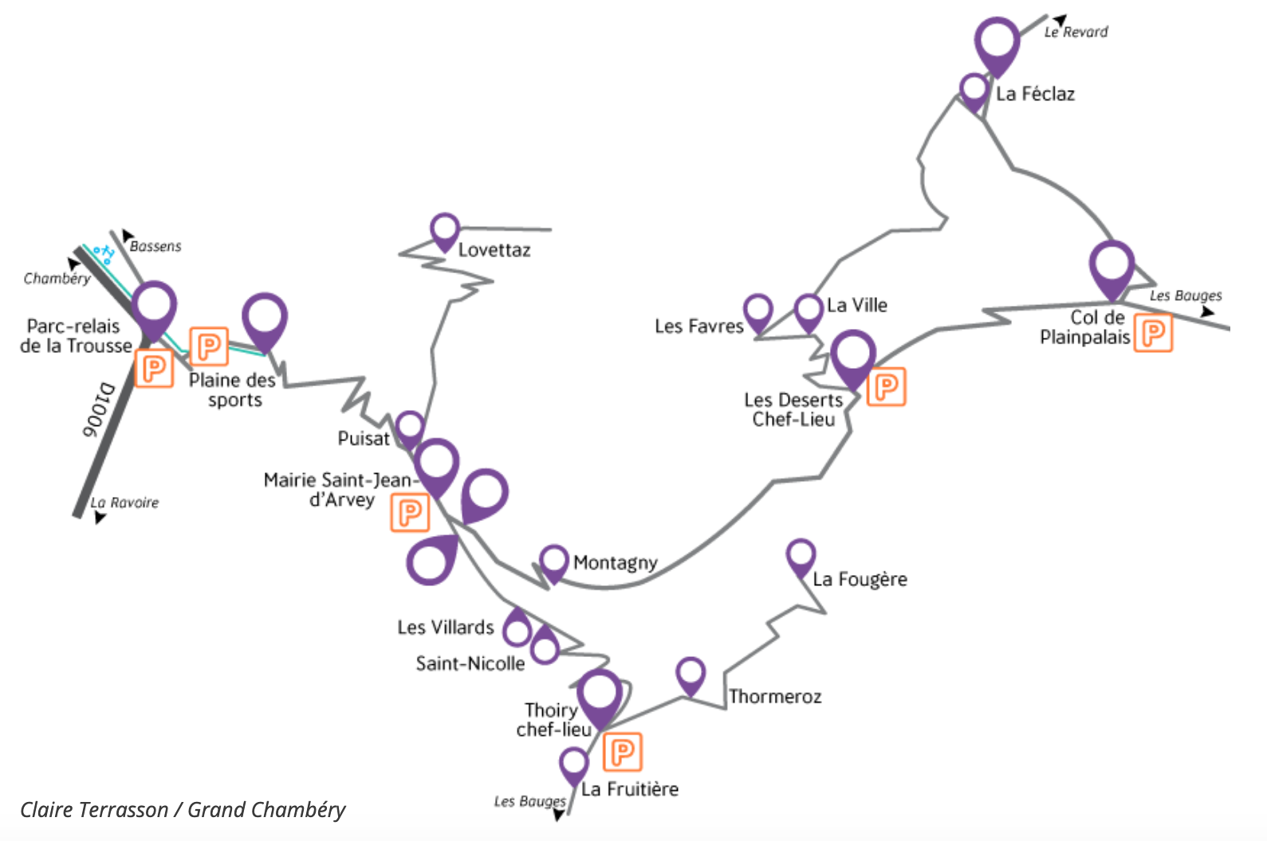
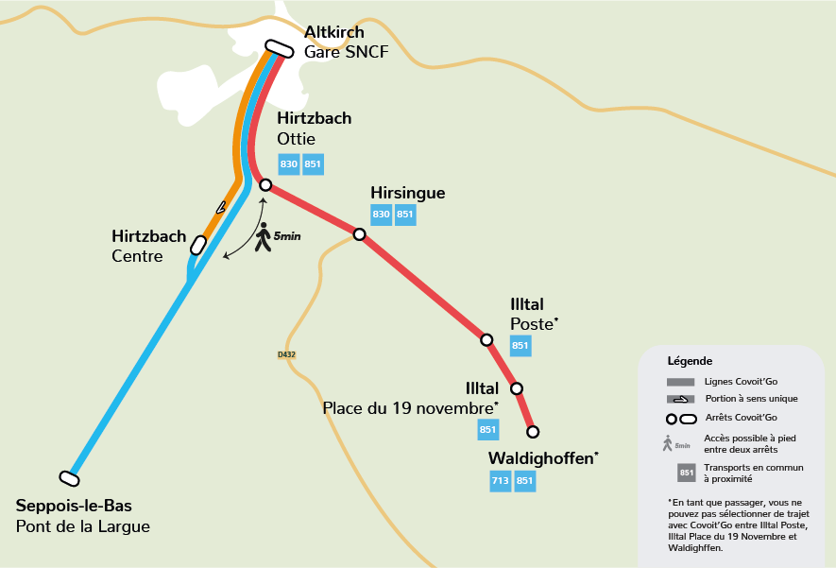




Covoit’Go Pays du Sundgau
Desserte de Chambéry et des communes de vallée et montagne
Desserte de la gare et du centre-ville d’Altkirch

Slide 17
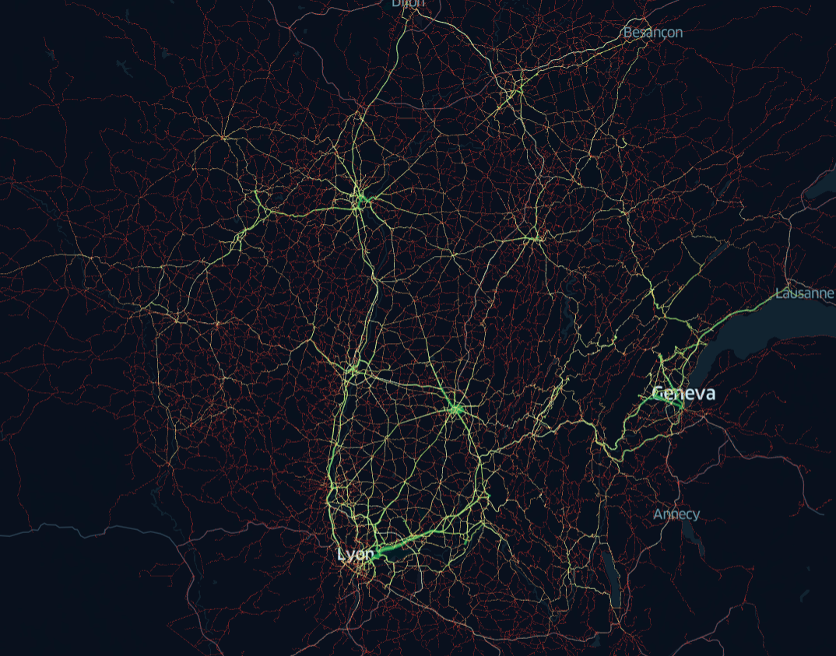
Etudes de covoiturage
Analyse du potentiel de covoiturage (temps réel, planifié)
Conception des lignes de covoiturage
Schémas directeurs d’aires de covoiturage
Politique covoiturage globale
Flux domicile - travail en Ain, Saône et Loire, Jura, toutes origines - destinations
Données INSEE, Traitement Ecov, 2021
Notes:
Structurer une ligne de covoiturage, ce n’est pas simplement tracer deux points sur un terrioire.
L’objectif est d’implanter des lignes qui permettent à la fois de répondre à un besoin de mobilité pour les passagers, et de capter un flux de conducteurs pertinents.
Cela nécessite d’utiliser les lunettes du transport collectif à l’analyse du réseau routier et des flux de véhicules.
Pour cela, nous avons développé une activité de R&D et une expertise importante :
Notre équipe est constituée d’ingénieurs mobilité et urbanistes qui conçoivent et déploies les réseaux avec les collectivités.
Nous avons également des analystes des données spécialisés en sciences d’information géographique et une thèse CIFRE en mathématique qui développent des outils d’analyse et de modélisation des flux de véhicules.
=> Les flux de véhicules sont encore mal connus et modélisés, et nous avons développé cette expertise car aucun fournisseur externe ne nous permettait d’obtenir l’information nécessaire à la structuration de lignes.

